Slide 1
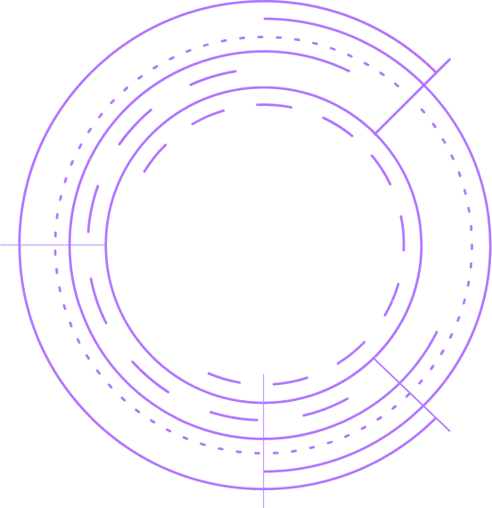

SEMI-REAL-TIME REMOVAL OF BASELINE FLUCTUATIONS IN ELECTROCARDIOGRAM (ECG) SIGNALS BY IIR-LPF
Presented by Group 1
SIGNAL PROCESSING

Slide 2

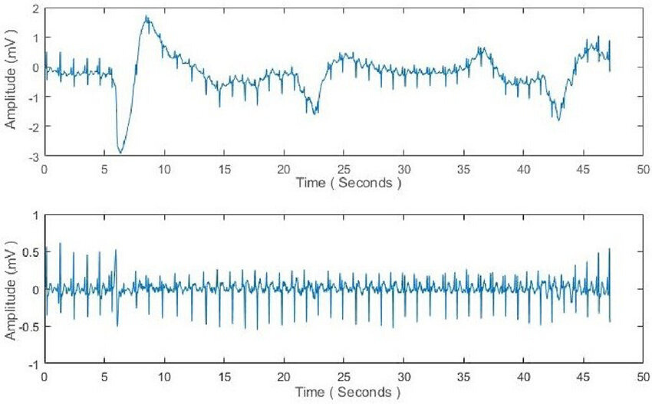
BASELINE PADA SINYAL EKG
Garis dasar dimulainya sinyal ECG, menampilkan ischemic pattern (ST interval depression) pada sinyal ECG yang dapat menunjukkan adanya gangguan pada aliran darah.

Slide 3
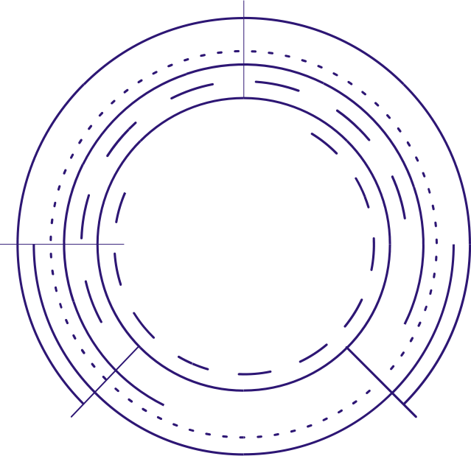
LATAR BELAKANG
Fluktuasi baseline sangat rentan terjadi dalam pemeriksaan ECG. Adanya noise atau fluktuasi pada baseline perlu di minimalisir karena dapat menyebabkan kesalahan interpretasi sinyal dan diagnosis. Untuk menghilangkan fluktuasi tersebut diperlukan sebuah filter.

Slide 4
FILTER YANG DAPAT DIGUNAKAN
FIR : tidak ada delay, tidak menyebabkan pergeseran sinyal, membutuhkan komputasi yang banyak
IIR : komputasinya sederhana, cocok untuk digunakan pada gawai, menyebabkan pergeseran sinyal, memiliki delay

Slide 5

Chebyshev type i : memiliki ripple pada pass band
chebyshev type ii: memiliki ripple pada stop band
CHEBYSHEV
TYPE

Slide 6
MIT-BIH record 115
Benchmarking Data
Dalam data yang terekam selama 30 menit
total sample : 650.000
frekuensi sampling 360 Hz
frekuensi pasband = 0.1 Hz
frekuensi stop band = 0.9 Hz
Digunakan LPF dengan orde 3

Slide 7


Metode
Buffer storing d
x[n]:ECG
Sigma
y[n]: Filtered EGC
chebyshev
type ii
IIR LPF
sample delay (d)
Unwrapping phase

Slide 8
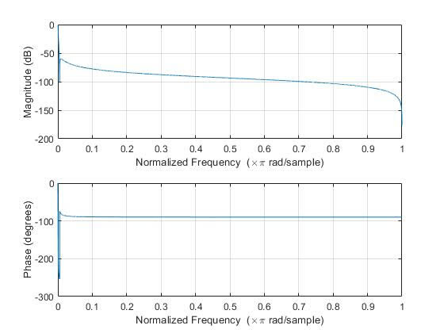
BODE PLOT

Slide 9
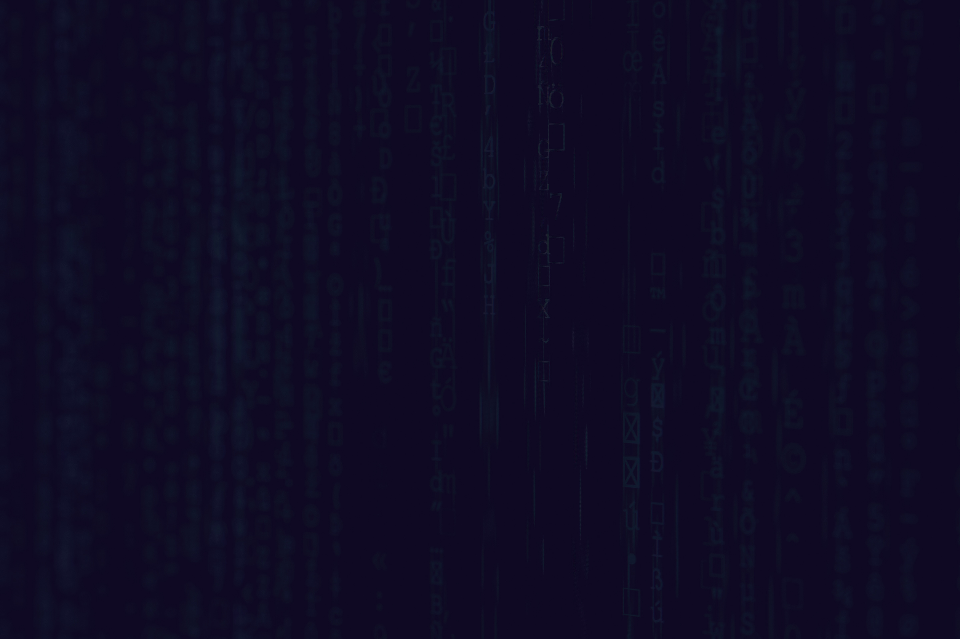
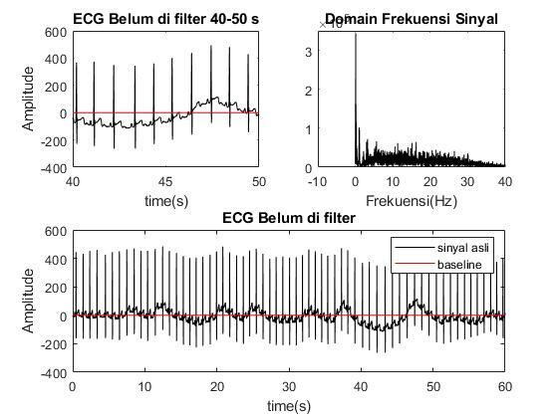

SINYAL MULA MULA

Slide 10
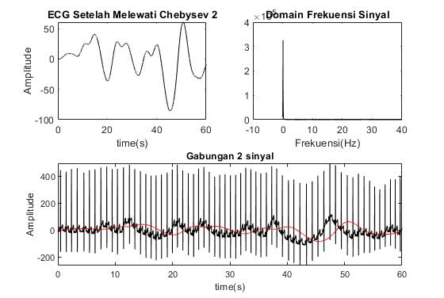
HASIL CHEBYSHEV

Slide 11
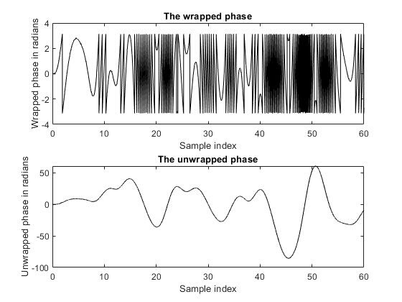
PERBANDINGAN WRAP DAN UNWRAPPED SIGNAL

Slide 12
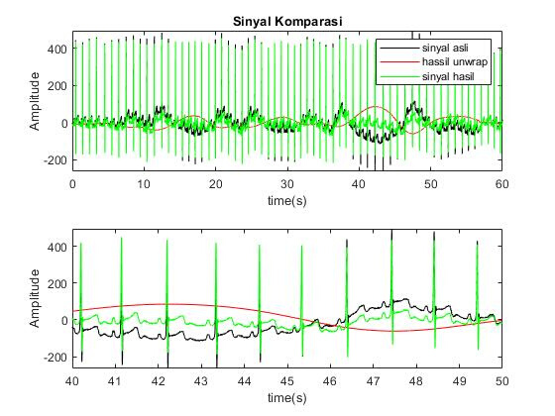
SINYAL KOMPARASI

Slide 13
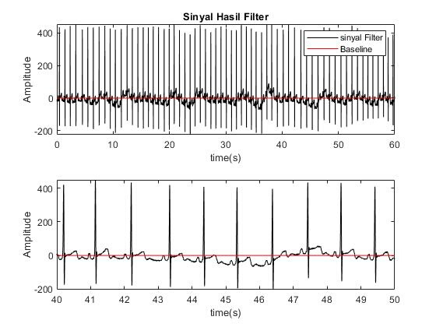

Slide 14

KESIMPULAN
HASIL SIGNAL TO NOISE RATIO = 6.0562
NILAI D = 1155 SAMPLES
WANDER BASELINE PADA DATA SINYAL EKG MIT BIH BERHASIL DIFILTER MENGGUNAKAN CHEBYSHEV II IIR-LPF

